Slide 1
SKUP I ZAPIS SKUPA
Izradio: Viliam Dubovečak 5.b

Slide 2
Što je skup?
U matematici rabimo riječ skup želimo li imenovati više članova ( ljudi, životinje, zgrade, brojevi...) koji imaju neku zajedničku osobinu.

Slide 3
Primjer
Nogometna momčad čini jedan skup.
Nogometaši koji čine jednu momčad su elementi ili članovi tog skupa.

Slide 4
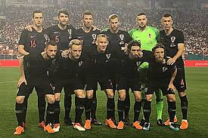

Slide 5
Pravilo
1. Članovi ili elementi mogu biti :( brojevi, predmeti, životinje, ljudi, slova...), koji imaju neku zajedničku osobinu, neko isto svojstvo.

Slide 6
Pravilo
2. Skupove označavamo velikim tiskanim slovima.

Slide 7
Pravilo
3. Dva skupa S₁ i S₂ su jednaka ako se sastoje od istih članova.
To pišemo : S₁ = S₂

Slide 8
Pravilo
4. Kod skupova stavljaju se vitičaste zagrade....
{ }

Slide 9
Matematički zapis skupa
B ε skupa A.
( slovo B je član ili element skupa A)
19 ∉ skupa D.
( broj 19 nije član ili element skupa D)

Slide 10

Hvala na pažnji!

